Slide 1
Portafolio de Título “Título del Caso”
Ingeniería Informática
Escuela de Informática y Telecomunicaciones
Sede [Insertar Sede]
2024
Docente Instructor de la Asignatura:
Integrantes del Equipo:

Slide 2
Problemática a Resolver
Breve Resumen del Caso:

Slide 3
Solución Descripción de la Solución y Propuesta de Valor Objetivo del Proyecto Qué se Desarrolló como Producto de software.

Slide 4
Alcances
Que hace el Sistema:
Qué no hace:
Otros Alcances o restricciones:

Slide 5
Lista de Requerimientos
Lista de Requerimientos Funcionales
Lista de Requerimientos No Funcionales:

Slide 6
Diseño del Sistema
Modelo Datos Relacional

Slide 7
Diseño del Sistema
Diagrama Caso uso

Slide 8
Diseño del Sistema
Diagramas de Actividades Principales

Slide 9
Tecnologías del Desarrollo
Breve descripción de las tecnologías y versiones utilizadas para el desarrollo

Slide 10
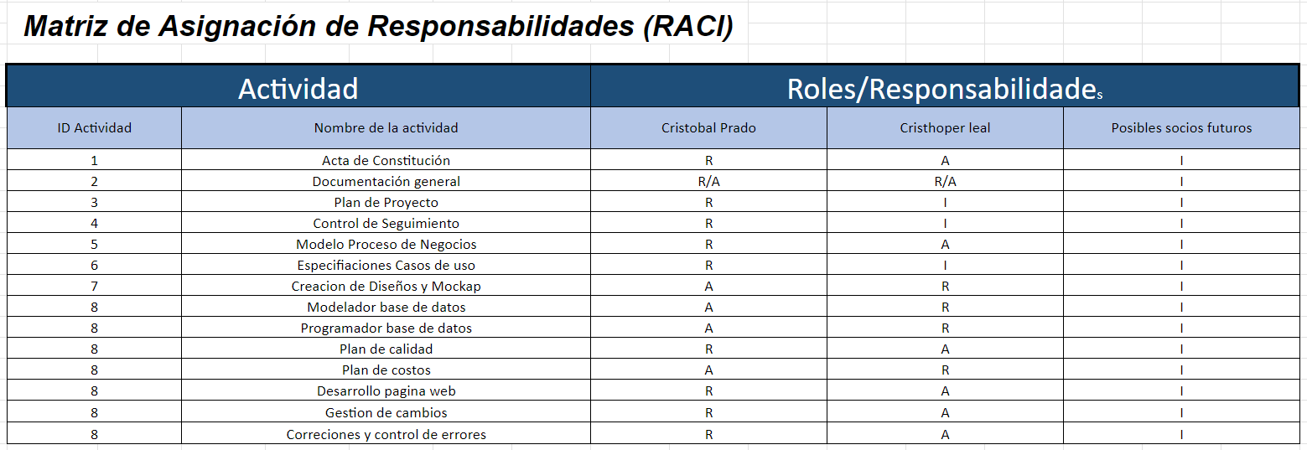
Responsabilidades
Planificación
Insertar Matriz RACI o RAM

Slide 11
Estimación de Riesgos
Planificación
Matriz de Riesgos considerados en el Proyecto

Slide 12
Planificación
Carta Gantt

Slide 13
Resumen de Costos Estimados del Proyecto

